Slide 1
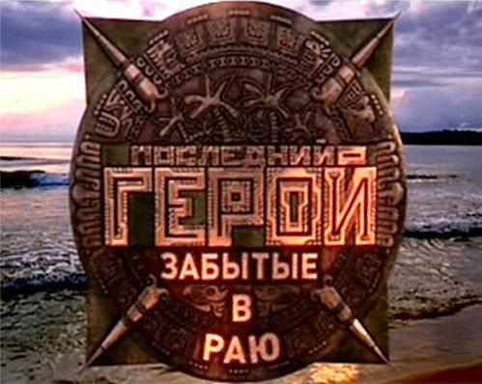

Slide 2
Приветствуем игроков

Slide 3
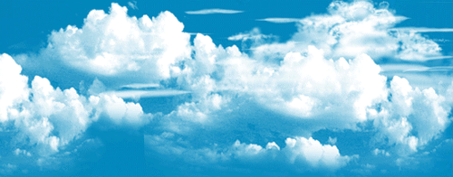

Slide 4
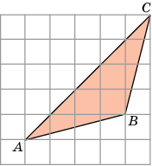
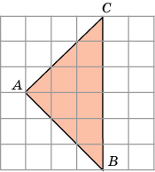
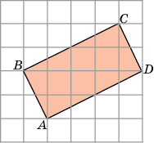
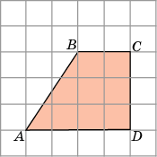
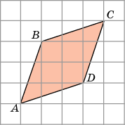
Найти площади фигур
А- 12 М- 6 В- 8 Н- 9 О- 6 К-1 8 Р- 9 Е- 7,5 О- 8,5
А- 9 М- 10 В- 12 Б- 12 М- 24 В- 18 Н- 10 О- 12 А- 8

Slide 5
Мнемба -один из самых экзотических островов мира

Slide 6
I
ТУР

Slide 7
Вопросы 1 тура
Какова ширина ученической тетради?
Какова длина парты?
Сколько весит слон?
Сколько груза может увезти лошадь?
Сколько весит ученическая тетрадь?

